Slide 1

1、局部电路识读
2、方向继电器识读
3、监督区间继电器表示灯
4、辅助办理电路识读
5、表示灯电路识读
6、结合电路识读

Slide 2
局部电路作用
当方向电路改变运行方向时，控制方向继电器的电流极性 , 以及控制辅助办理电路实现运行方向的改变。

Slide 3
局部电路继电器
GFJ----改方继电器
GFFJ----改方辅助继电器
JQJF----监督区间复示继电器
JQJ2F----监督区间二复示继电器

Slide 4
1、GFJ电路
作用：
记录发车按钮继电器FAJ动作，从而改变运行方向
平时状态：
发车站FJ1↓，GFJ↑
接车站FJ1↑，GFJ↓

Slide 5
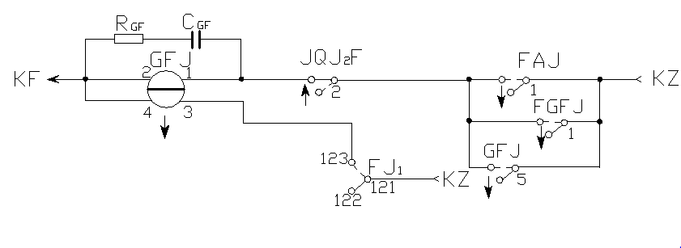
GFJ1-2线圈电路：
1、正常改方时励磁电路
2、辅助改方时励磁电路
3、自闭电路
正常改方时吸起
辅助改方时吸起

Slide 6
GFJ3-4线圈电路：
平时发车站沟通(FJ↓），接车站断开（FJ↑）

Slide 7
2、GFFJ电路
作用：
短时间正向串联两站电源，使FJ可靠转极
平时状态：
发车站GFJ↑ GFFJ↓
接车站GFJ↓ GFFJ↑

Slide 8
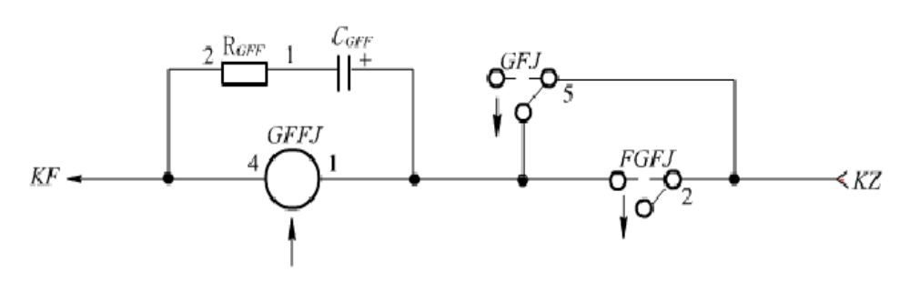
GFFJ电路：
1、正常办理改方时励磁电路，GFJ和GFFJ状态相反
2、辅助办理改方时励磁电路

Slide 9
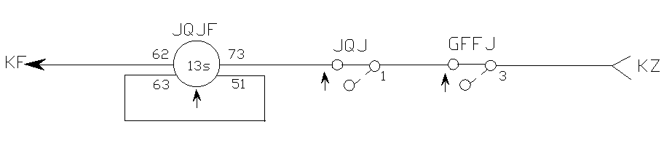
3、JQJF电路
作用：复示接车站JQJ动作
继电器类型：时间继电器，缓吸13秒
平时状态：发车站JQJ↑ GFFJ↓→JQJF↓
接车站JQJ↑ GFFJ↑→JQJF↑

Slide 10
4、JQJ2F电路
作用：
复示JQJF动作。辅助改方时，作为JQJ的反复示继电器。
平时状态：
发车站JQJF↓→ JQJ2F↓
接车站JQJF↑ → JQJ2F↑

Slide 11
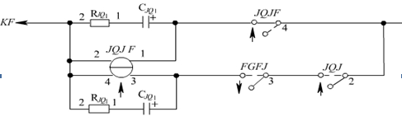
JQJ2F电路
1、JQJ2F 1-2线圈励磁电路：
平时复示JQJF
2、JQJ2F 3-4线圈励磁电路：
辅助改方时，JQJ的反复示继电器

Slide 12
发车站和接车站继电器平时状态
在正常情况下，发车站和接车站的继电器状态是不同的，根据局部电路继电器间的逻辑关系，可以推导出发车站和接车站继电器的状态。

Slide 13
推导顺序
1、首先需要记住方向继电器FJ的状态（FJ包含FJ1和FJ2，两者状态一致），发车站FJ落下，接车站FJ吸起。
2、GFJ状态与FJ状态相反，即FJ吸起时GFJ落下；FJ落下时GFJ吸起。（反）
3、GFFJ状态与GFJ状态相反，即GFJ吸起时GFFJ落下；GFJ落下时GFFJ吸起。（反）
4、JQJF状态由GFFJ和JQJ共同确定，类似“与门”的关系，即GFFJ和JQJ均吸起时JQJF吸起，其中任何一个落下时JQJF落下。（与）
5、JQJ2F是JQJF的复示继电器，两者状态一致。（同）

Slide 14
推导发车站和接车站平时继电器状态
FJ GFJ GFFJ JQJ JQJF JQJ2F
发车站 ↓ ↑ ↓ ↑ ↓ ↓
接车站 ↑ ↓ ↑ ↑ ↑ ↑
FZ | 1 | 2 | 3 | 4 | 5 | 6 | 7 | 8 | 9 | 10
 | FJ1 | JQJ | GFJ | GFFJ | JQJF | JQJ2F | DJ | JFJ | FFJ | FGFJ
 | JYXC- 270 | JWXC- H600 | JWXC- 1700 | JWXC- 1700 | JSBXC- 850 | JWXC- 1700 | JWXC- 1700 | JWXC- 1700 | JWXC- 1700 | JPXC- 1000
FF | FJ2 | FAJ | FSJ | KJ | ZFAJ |  |  |  |  | FZG
 | JYXC- 270 | JWXC- 1700 | JWXC- 1700 | JWXC- H340 | JWXC- 1700 |  |  |  |  | ZG1-220/0.1 100/0.1
其他继电器两站状态一致，除FSJ吸起外，全部落下

